Slide 1

Sharing Session
22 September 2025

Slide 2
Yuven
S1-S2 : Filsafat Teologi Widya Sasana Malang

Slide 3
Hal Praktis:
Selama Online
Sikap
Aktif
Selama Online
Sharing
Peneguhan

Slide 4
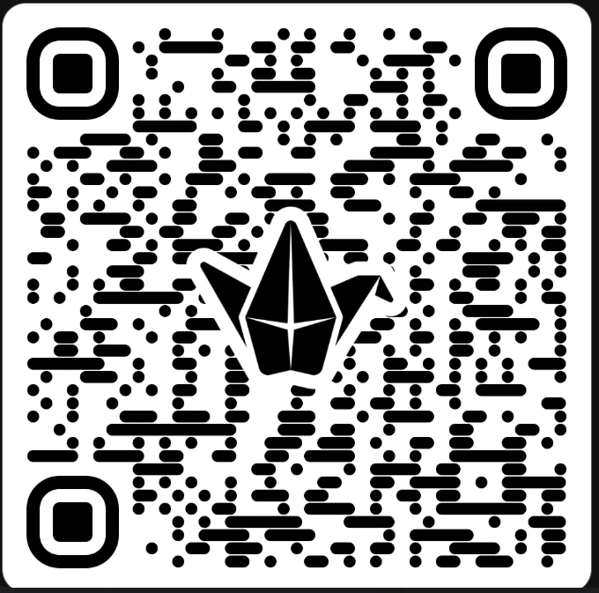

Slide 5
Tujuan Belajar Agama Katolik
Iman
Pengetahuan
Moral

Slide 6

Content:
Yesus Kristus
Bunda Maria
Gereja
Moral
Sakramen

